Slide 1
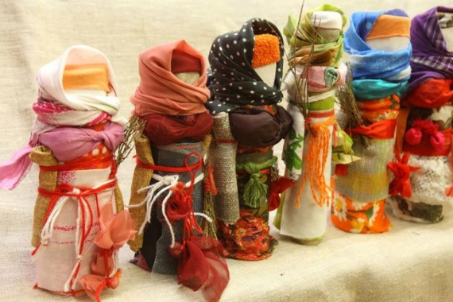

БЕЛАРУСКАЯ ЛЯЛЬКА

Slide 2
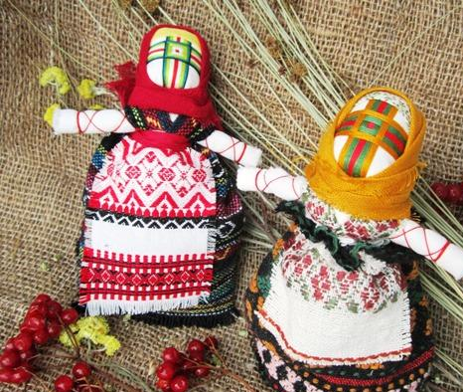
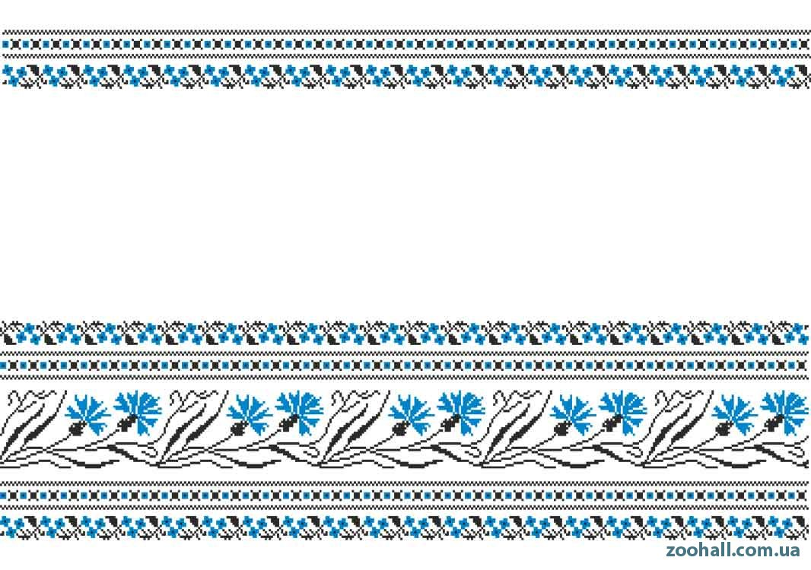
История тряпичной куклы
Традиционной игрушкой в быту деревни даже в самых бедных крестьянских семьях с давних времен была тряпичная кукла. В иных домах их до ста штук накапливалось. Куклы были не только девчачьей забавой. Играли до 7-8 лет все дети, пока они ходили в рубахах. Но лишь мальчики начинали носить порты, а девочки юбку, их игровые роли и сами игры строго разделялись. Пока дети были маленькими, кукол им шили матери, бабушки, старшие сестры. С пяти лет куклу-пеленашку уже могла делать любая девочка.

Slide 3
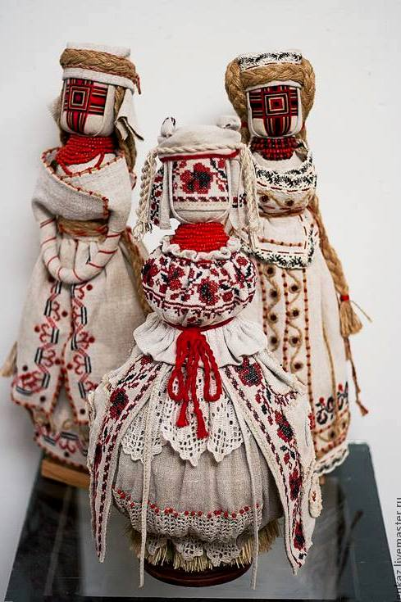
История тряпичной куклы
Матерчатая кукла — простейшее изображение женской фигуры. Кусок тканины, свернутый в «скалку», тщательно обтянутое льняной белой тряпицей лицо, груди из ровных, туго набитых шариков, волосяная коса с вплетенной в нее лентой и наряд из пестрых лоскутов. Обязательно приделывали косу и ленту в нее вплетали, если шили девку, а если бабу, так прическу по-настоящему разбирали. Наряжали красиво, фартук повяжут и поясок поверх рубахи. Девицам — платочки, бабам борушку наденут.
Игрушки никогда не оставляли на улице, не разбрасывали по избе, а берегли в корзинах, коробах, запирали в ларчики. Брали на жатву и на посиделки. Кукол разрешалось брать в гости, их клали в приданое.

Slide 4
Типы и назначения народной куклы
По своему назначению куклы делятся на три большие группы: куклы – обереги, игровые и обрядовые.
Обрядовые куклы:
1. Неразлучники
2. Мировое дерево
3. Масленица и «Домашняя Масленица»
4. Коляда , Спиридон-Солнцеворот
6. Мартинички , Веснушки
7. Покосница
8. Купавка и Купало
Обереговые куклы:
1. Куватка
2. Ангелочек
3. Лихоманки
4.Макошь, Параскева
5. Вепсская
6. Богатство
7. Любава
8. Берегиня
9. Кубышка-травница
10.Крупеничка
Игровые куклы:
1. Столбушки
2. Малышок — голышок
3. Барыня
4. Кукла «на выхвалку»
5. «Простоволосая»
6. «Кукла с косой»
7. «Кукла нарядная»
8. Девкина забавка

Slide 5
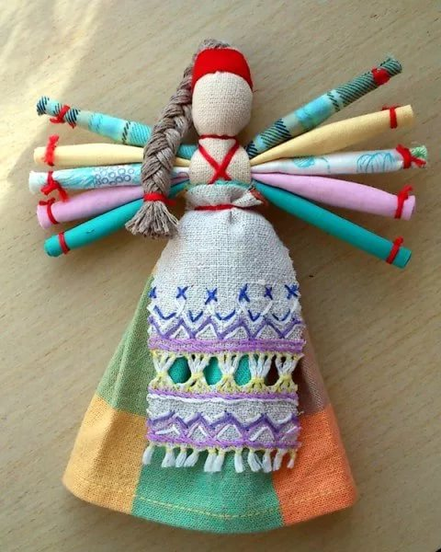
Десятиручка
Десятиручка — белорусская лялька-мотанка. Это была кукла и в помощь хозяйке. Кукла «десятиручка» помогала девушке или молодухе (девушка, которая недавно вышла замуж) в хозяйстве. Такую куклу часто дарили на свадьбу, чтобы женщина все успевала, и все у нее ладилось. Туловище изготавливали из белой скрученной ткани, ручки из красной. Перевязывали красной нитью.

Slide 6
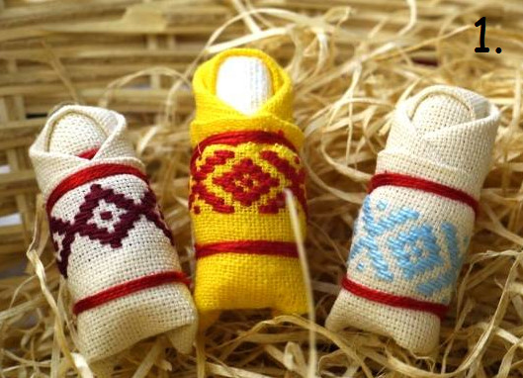
Кукла Младенчик-пеленашка
Для новорожденных матерью делалась кукла «младенчик-пеленашка». Кукла шилась непосредственно перед рождением ребенка, с молитвой, с мыслями о будущем дитятке; ткани для изготовления были родные - от сарафана, от рубахи отца, деда и т.п. - все это хранило родовую и генетическую память. Куколка вкладывалась в ладошку и, сжимая кулачки, малыш сам себе делал массаж всей внутренней поверхности ладони. Простая на вид кукла - младенчик делается достаточно сложно и соответственно несет в себе много важной и необходимой информации.

Slide 7
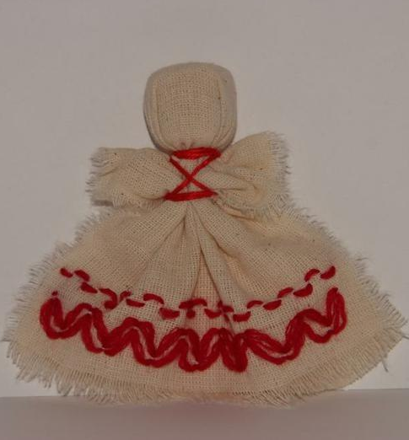
Кукла «Отдарок-на-подарок»
Куколка «Отдарок-на- подарок» - обучающая кукла. Она помогала научить ребёнка благодарности. Это была первая кукла, которую ребенок должен был сделать сам в возрасте 3-4 лет. Бабушки обучали детей делать эту куколку для того, чтобы они могли подарить её кому-то в ответ на подарок, или если кто-то сделал для них что-то важное. Делали эту куклу дети и для родителей, с малых лет приучаясь быть благодарными им за то, что те заботятся о них и растят.

Slide 8
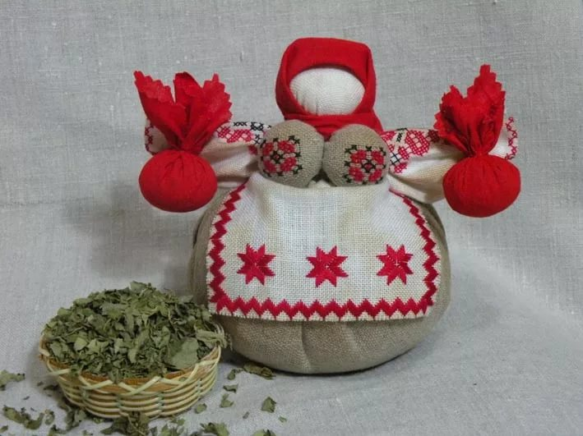
Кукла Кубышка-травница
Кукла "Кубышка-травница" Чтобы воздух в избе был чистый, изготавливали полезную куколку "Кубышку-Травницу". Мешочек- юбку набивали душистыми успокаивающими травами – душицей, зверобоем, мятой, тысячелистником или хвоей. Кубышку-травницу обычно подвешивали над кроваткой ребенка, чтобы тот лучше спал, приговаривая: "Сонница - бессонница, не играй с моим дитяткой, а играй с моей куколкой!" Или наполняли лекарственными травами и ставили у кровати больного, чтобы травяной запах отгонял от него духов болезни. Такая вот древняя ароматерапия.

Slide 9
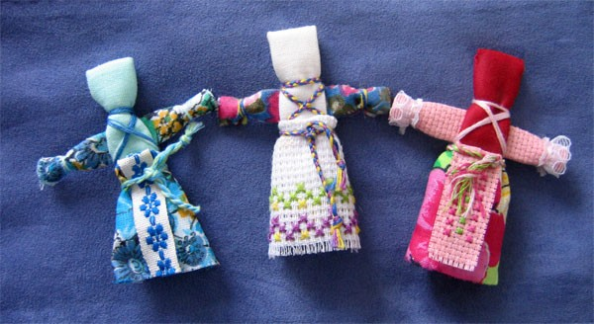
Кукла Куватка
Эта куколка-оберег оберегает младенца от злых сил. По традиции за 2 недели до рождения ребёнка будущая мать помещала такую куколку в колыбель, чтобы она её грела и не подпускала злых духов. Когда ребёнок рождался "Куватку" вешали над колыбелькой. Куколок можно повесить гроздью, но их количество обязательно должно быть нечётным.

Slide 10
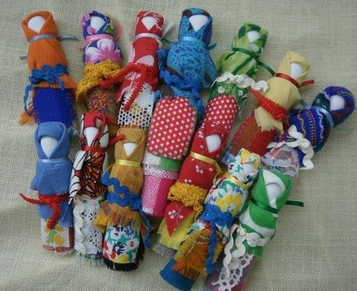
Куклы Лихорадки, Трясовицы, Лихоманки
«Лихорадки», «Трясовицы», «Лихоманки» – так в древнерусской мифологии называли духи болезней в образе женщин -«сестёр-трясавиц». В памятниках XVIII в. встречаются их имена: Трясея, Отпея, Глазея, Аввареуша, Храпуша, Пухлея, Желтея, Авея, Немея, Глухея, Каркуша, Старея. Образы сестёр-трясавиц связаны с апокрифическим мотивом дочерей царя Ирода – простоволосых женщин демонического обличья. «Трясовицы» – маленькие куколки на связке. Изготавливали их числом тринадцать. Тринадцатая, старшая сестра – лихорадка Кумоха. Кумоха – дородная женщина, живущая в лесу со своими двенадцатью сестрами, похожими друг на друга как близнецы.

Slide 11
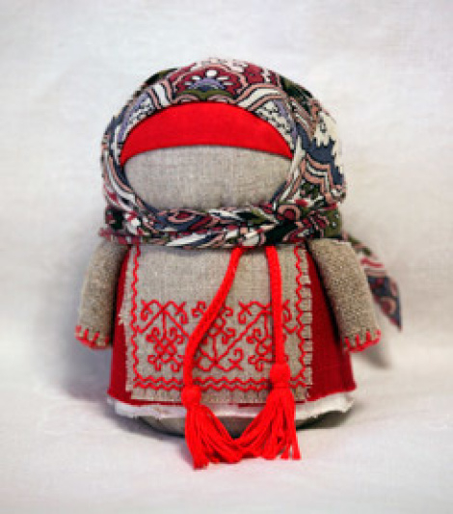
Кукла Зерновушка (Крупеничка)
После окончания уборочных работ крестьяне отбирали самую лучшую, отборную крупу нового урожая, чтобы наполнить ею куклу- мешочек. Мешочек наряжали и бережно хранили до следующего сева в красном углу избы, на почетном месте рядом с иконами. В народе считалось, что только в таком случае следующий год будет сытным и достаточным.

Slide 12
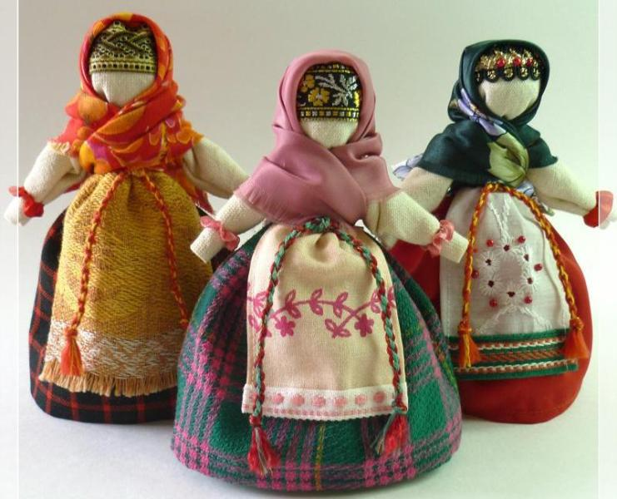
КУКЛА БЕРЕГИНЯ
Кукла Берегиня представляла собой своеобразный амулет, охраняющий домашний очаг и семью.

Slide 13
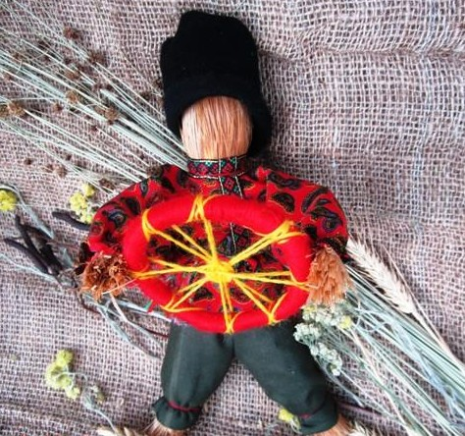
Кукла Спиридон-Солнцеворот
Люди говорили: "Спиридон- Солнцеворот колесо в руках несет". Праздник Спиридона это праздник зимнего и летнего солнцестояния, праздник нарождающегося или уходящего солнца. Он проходил с участием в обрядах этой куклы. На празднике отправляли обряды, посвященные солнцу. Скатывали с горы колесо и сжигали его вместе с другими символами солнца, приговаривая: «Колесо, гори, катись, с весною красною вернись!». В конце праздника куколку сжигали без одежды, одежду прибирали для следующей куколки. Сжигали со старьем, чтобы куколка забрала с собой все старое и негодное, высвободив силы для новой жизни. Куколка это мужская и дарится мужчине, чтобы помогал Спиридон- Солнцеворот хозяину дома "рулить" в своих делах.

Slide 14
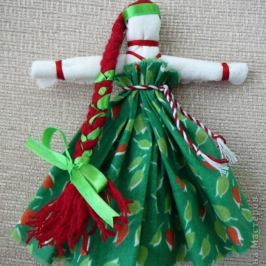
Кукла Веснушнка
C наступлением весны девушки делали и дарили друг другу ярких куколок с волосами необычных цветов. Эти куклы "Веснушки" имели силу оберега молодости и красоты.

Slide 15
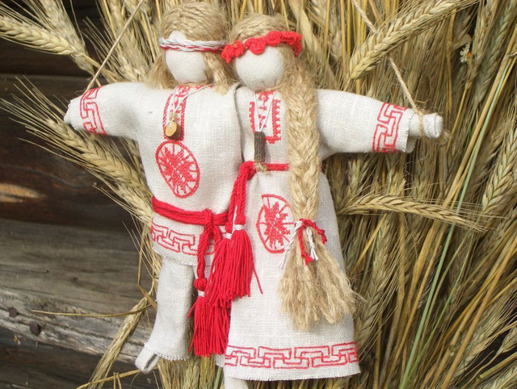
Купало и Купалинка
Купало и Купалинка — эта обрядовая пара изготавливалась на праздник летнего солнцестояния. Купало отражал мужскую энергию, образ мужчины на земле и солнышка летнего Купало одновременно. Купалинка это женская водная энергия, олицетворение матери-земли. Кукол выполняли из трав, соломы, льна, тканей. Мужчины изготавливали Купалу, а женщины Купалинку. В некоторых источниках описывают сжигание кукол во время купальского костра. Но чаще разбирали на пучки соломки и брали в свои сады в виде оберегов.

Slide 16
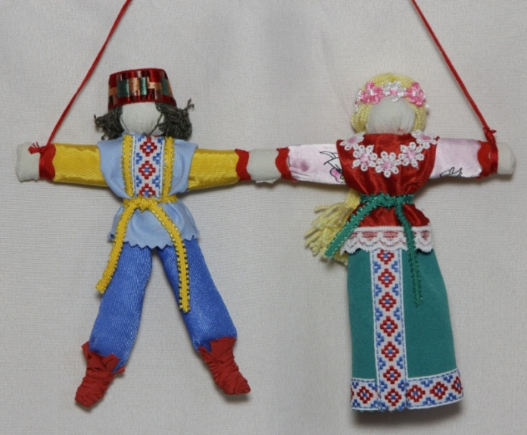
Куклы-неразлучники — ￼Обрядовая свадебная народная кукла. В русской традиции во главе свадебного поезда, везущего молодую пару в дом жениха после венчания, под дужкой упряжи подвешивали пару кукол: куклу Невесты и куклу Жениха, чтобы они отводили недобрые взгляды на себя (эту сжигали, а ту, что при себе держали хранили в красном углу избы). Эти куклы были очень символичны – женское и мужское начало соединялись в неразрывное целое. Кукол изготавливали подруги невесты из лоскутов белой, красной и другой разноцветной ткани, используя обрывки разноцветных нитей. Основой служила лучина или тонкая плоская щепка длиной 25-30 см, шириной до 1,5 см из любого дерева, кроме ольхи и осины (эти деревья связывались с нечистой силой).У кукол общая рука, чтобы муж и жена шли по жизни рука об руку, были вместе в радости и в беде. Стоят рядом красна девица да добрый молодец, и у них одна общая рука — символ единения, любви.
Куклы Неразлучники

Slide 17
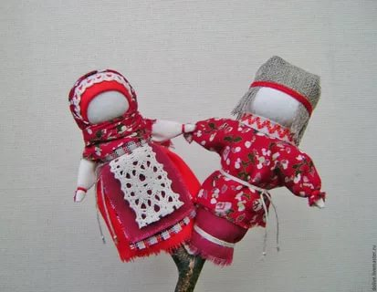
КУКЛА МИРОВОЕ ДЕРЕВО
Мировое дерево соединяет три яруса мира.
Корни - в нижнем мире. Ствол - в среднем, а ветви с плодами, цветами и птицами раскинулись вверху, в горнем ярусе.
Стоит н мосту яблоня, у ней цвет во весь белый свет (солнце)
Вечером цветут, утром вянут. (звезды)
Нижний мир - Это обиталище змея, повелителя подземного царства и воды.
Верхний мир -Это небо. Там царство света, солнца, небесных вод. Часто вверху на дереве - птица. Это солнце на самой вершине неба.
Средний мир - Это земля. На ней живут люди и животные. Середина мирового дерева - это место встречи человека со Вселенной, с природой вокруг нас. Человек внутри, в центре мира. Но человек - это всего лишь часть большого целого!

Slide 18
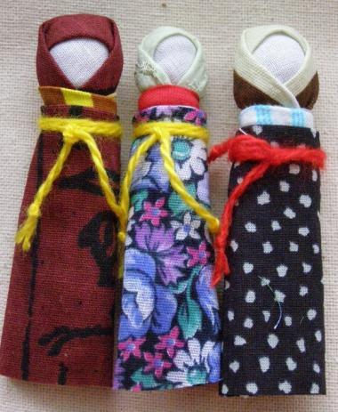
В народе считали, что по приказанию Кумохи сестры нападают на ослабленного человека. Проникают они в избы через печные трубы, и уберечься от них можно только заговорами. Именно поэтому изготовление куклы сопровождалось заговором, который обычно творила либо самая старшая женщина в семье либо специально приглашенная ворожея. Чудотворная сила заговора считалась действенной, если в течение всего процесса изготовления кукол ворожея ни разу не сбивалась с ритма, не прерывала речитатива заговора и на последнем слове завязывала на кукле последний узел. Считалось, что, увидев куклу, сестрица-трясавица узнает себя и вселится в неё вместо человека. Поэтому заговорённых кукол ставили рядком на печке у трубы и хранились до церковного праздника Пресвятой Богородицы. Перед праздником их сжигали.
Куклы Кумохи

Slide 19
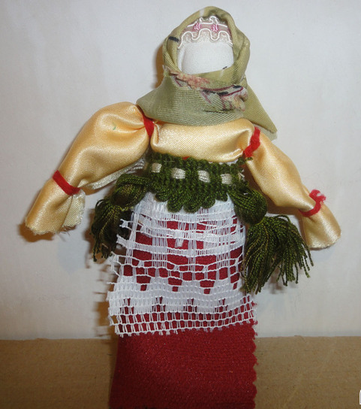
ДЕВКИНА ЗАБАВА
Девкина Забавка или Подружка-плакушка, как следует из названия куклы, являлась лучшей подругой, помощницей и советчицей во всех девичьих делах. Горем и радостью, проблемами и удачами делилась девочка со своей заветной куколкой.

Slide 20
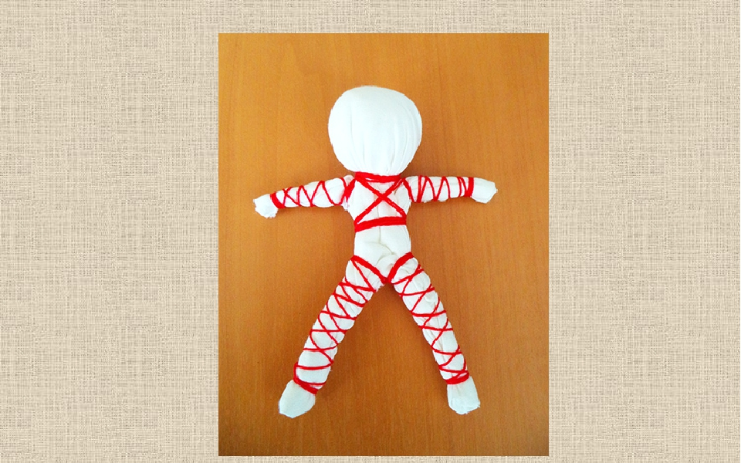
Малышок-голышок

Slide 21
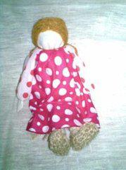
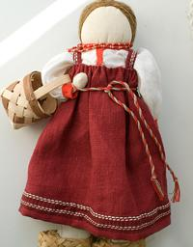
Простоволосая
Простоволосая
Кукла с косой

Slide 22
ДЕВКИНА ЗАБАВА
Девкина Забавка или Подружка-плакушка, как следует из названия куклы, являлась лучшей подругой, помощницей и советчицей во всех девичьих делах. Горем и радостью, проблемами и удачами делилась девочка со своей заветной куколкой.

Slide 23
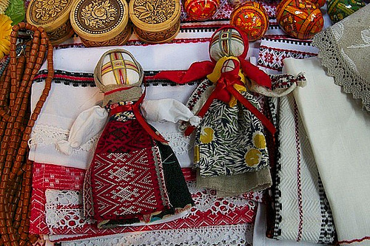
Чтите традиции предков

